Slide 1
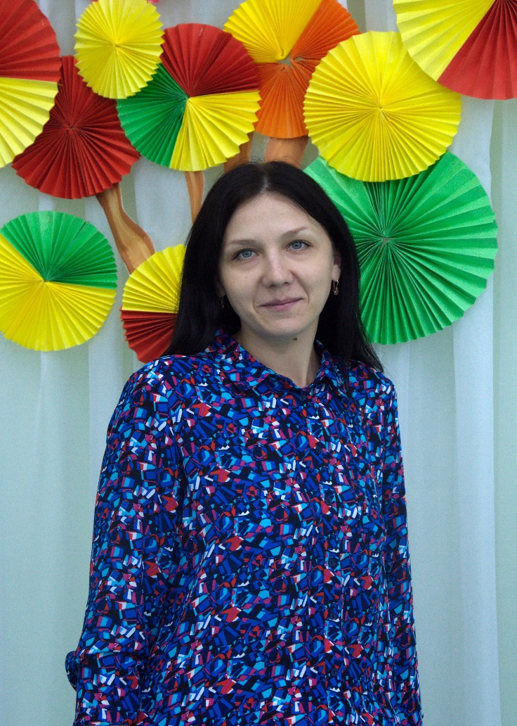
Министерство образования РМ ПОРТФОЛИО Вельмискина Анна Викторовна Воспитателя МАДОУ «Центр развития ребёнка - детский сад №17»
Дата рождения: 14.01.1987 г.
1 . Профессиональное образование
Филолог. Преподаватель. Специальность «Филология»
МГУ им. Н.П. Огарёва Диплом ВСГ 3101834 Дата выдачи: 01.07.2009 г.
2. Профессиональная переподготовка
Присвоена квалификация Воспитатель
ГБОУ ДПО «Мордовский республиканский институт образования»
Диплом 132404937630
дата выдачи: 22.09.2017 г.
Стаж педагогической работы (по специальности воспитатель): 2 г. Общий трудовой стаж: 9 лет

Slide 2
1. Участие в инновационной (экспериментальной деятельности)

Slide 3
Инновационный педагогический опыт представлен на сайте: https://ds17sar.schoolrm.ru/sveden/employees/30121/361641/

Slide 5
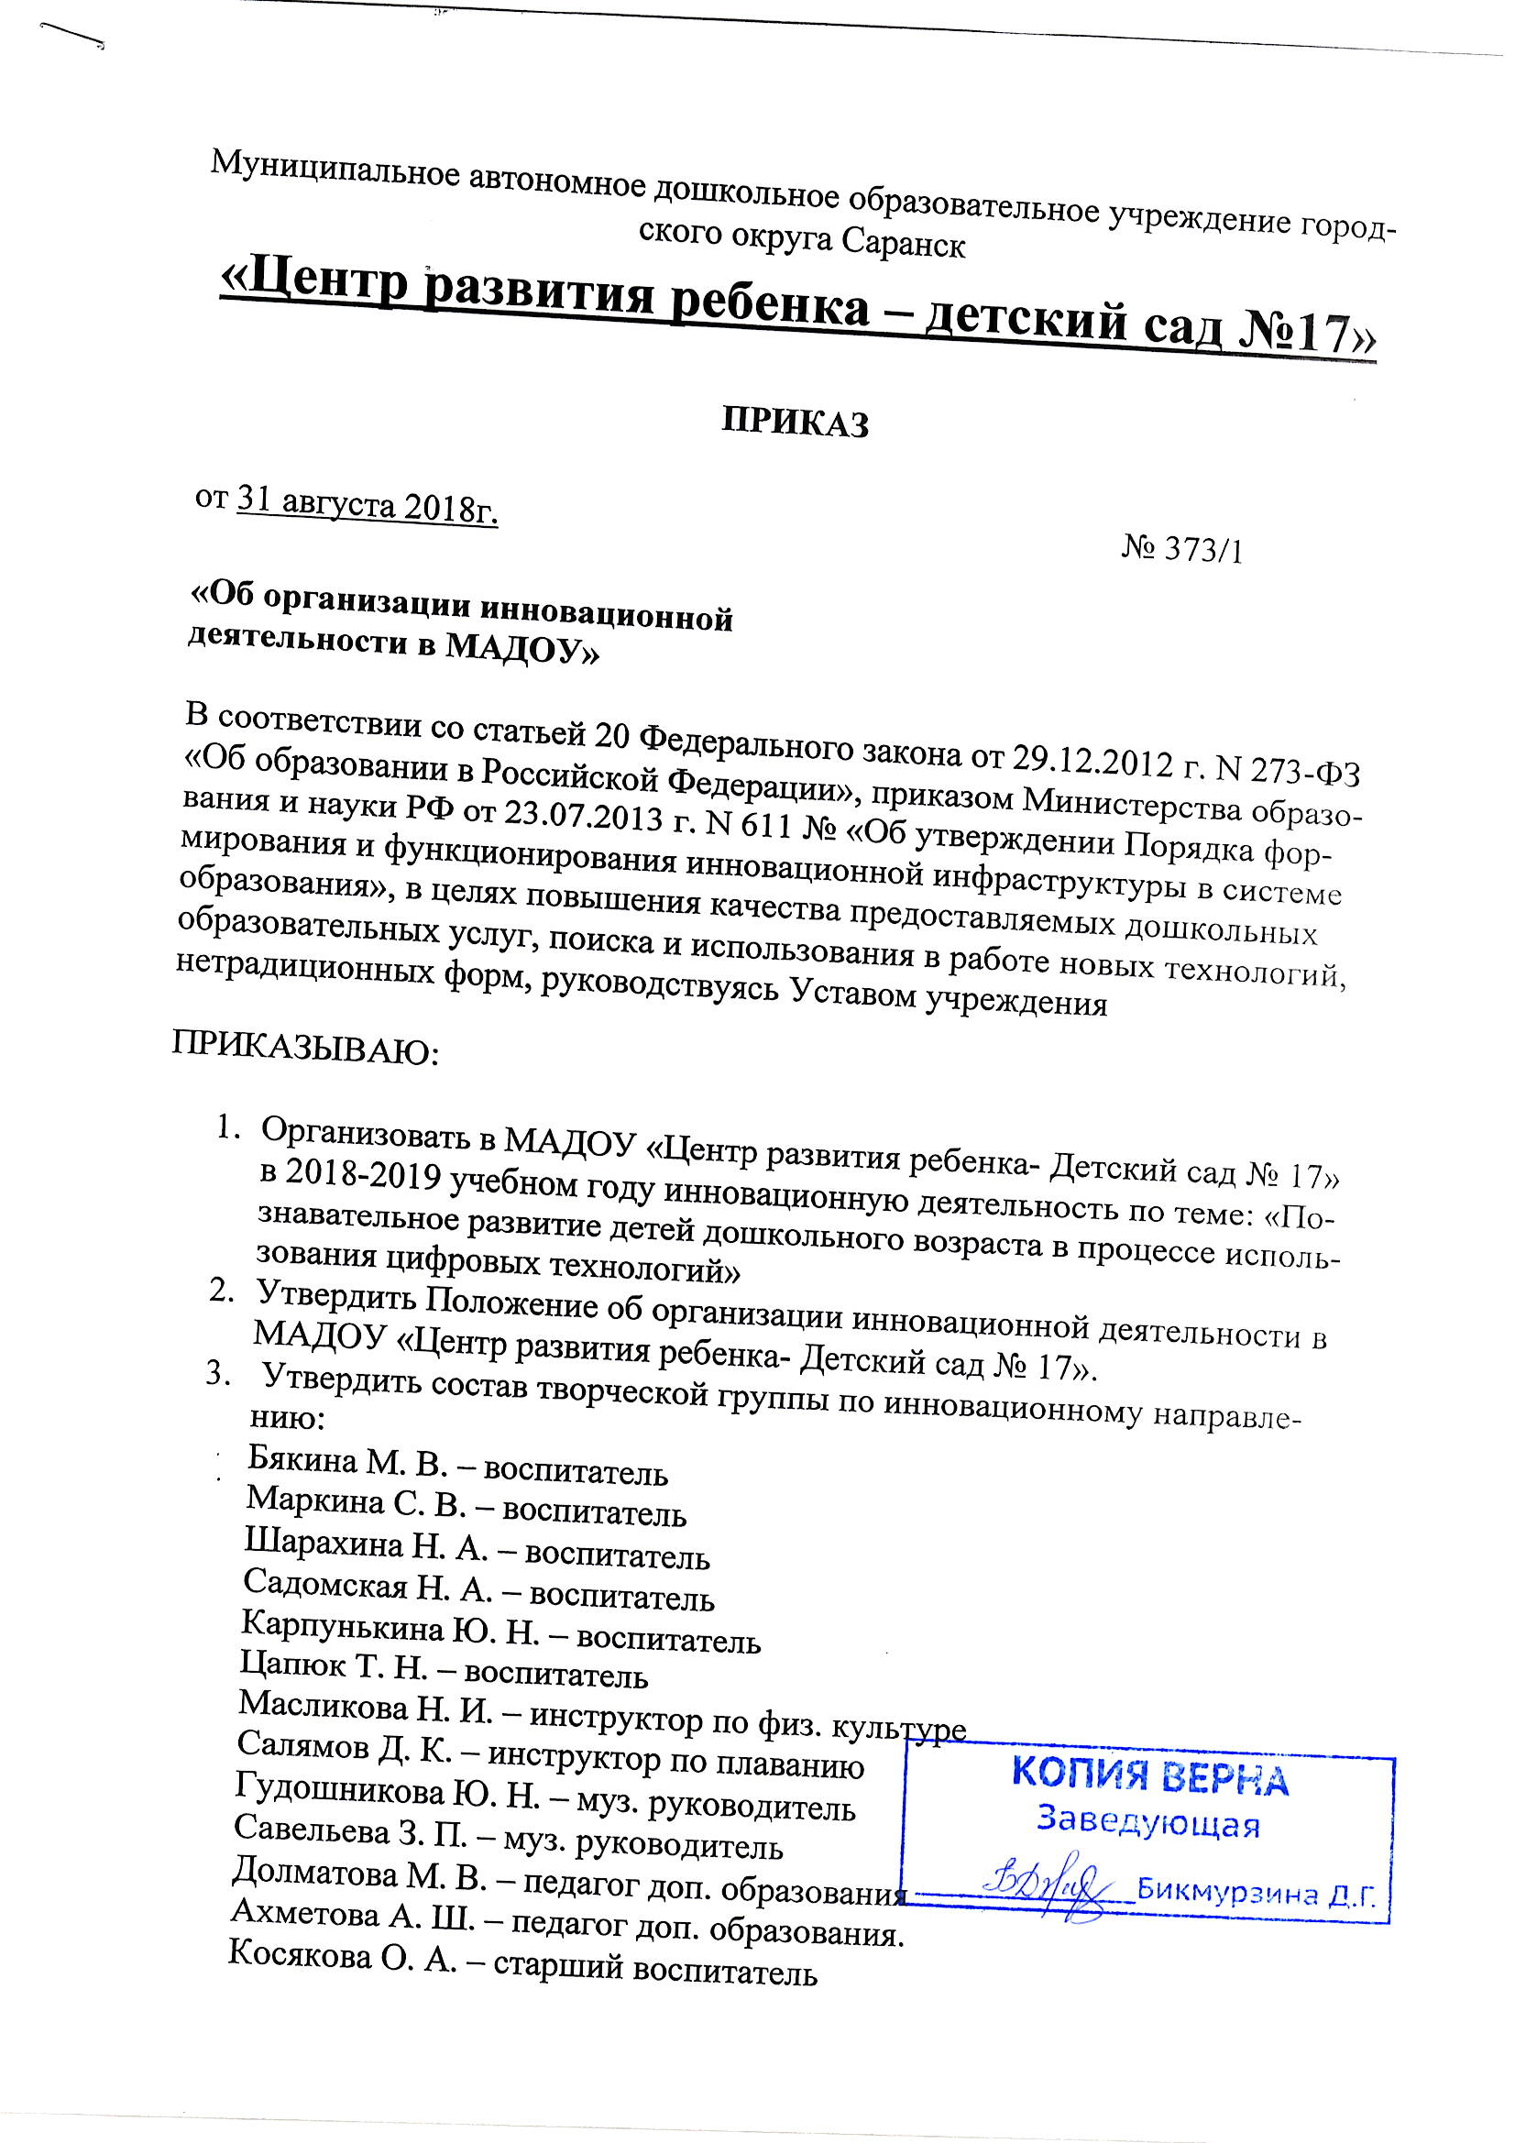
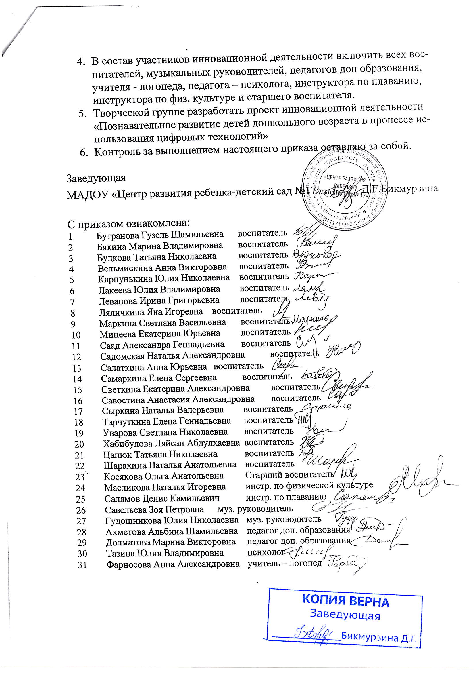

Slide 6
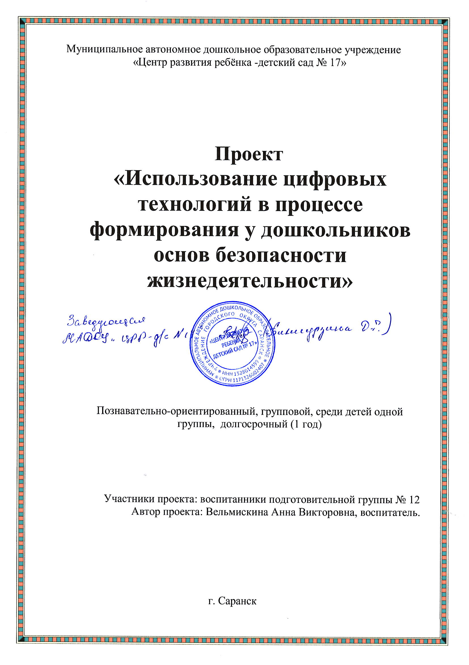

Slide 8
2. Наличие публикаций, включая интернет публикации

Slide 12
3. Результаты участия воспитанников в: конкурсах; выставках; турнирах; соревнованиях; - акциях; - фестивалях

Slide 13
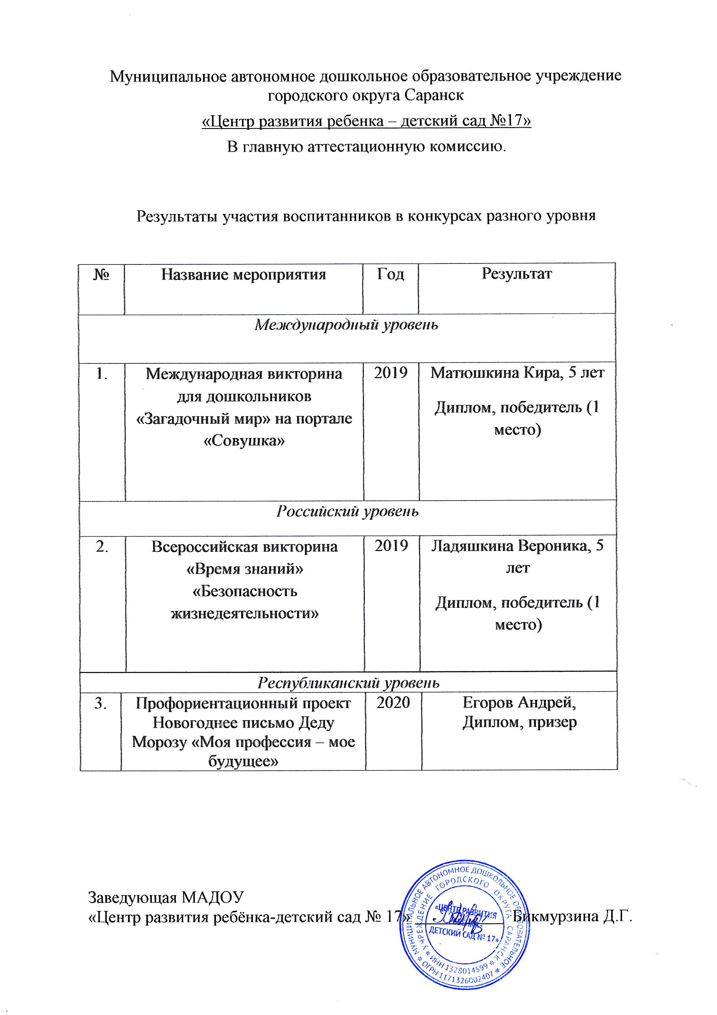

Slide 16
4. Выступления на научно-практических конференциях, педагогических чтениях, семинарах, секциях, методических объединениях

Slide 19
5. Проведение открытых занятий, мастер – классов, мероприятий

Slide 21
6. Общественная активность педагога, участие в экспертных комиссиях, в жюри конкурсов, депутатская деятельность.

Slide 22
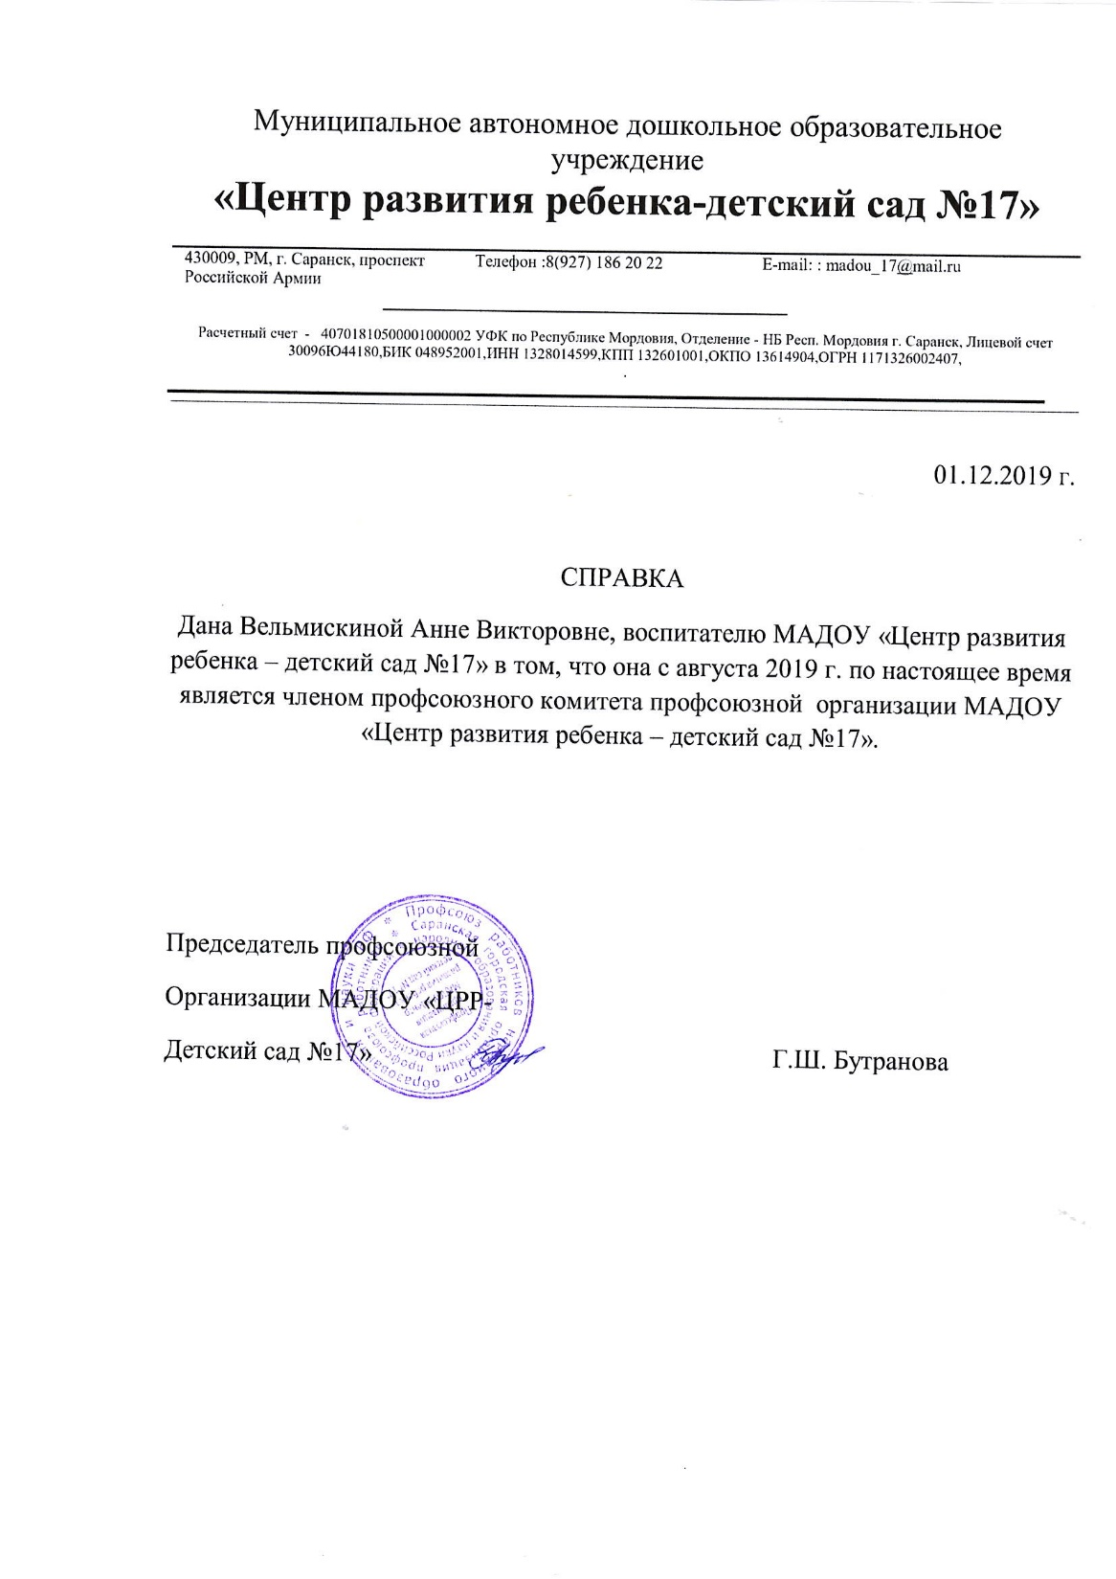

Slide 23
7. Позитивные результаты работы с воспитанниками

Slide 26
8. Качество взаимодействия с родителями

Slide 27
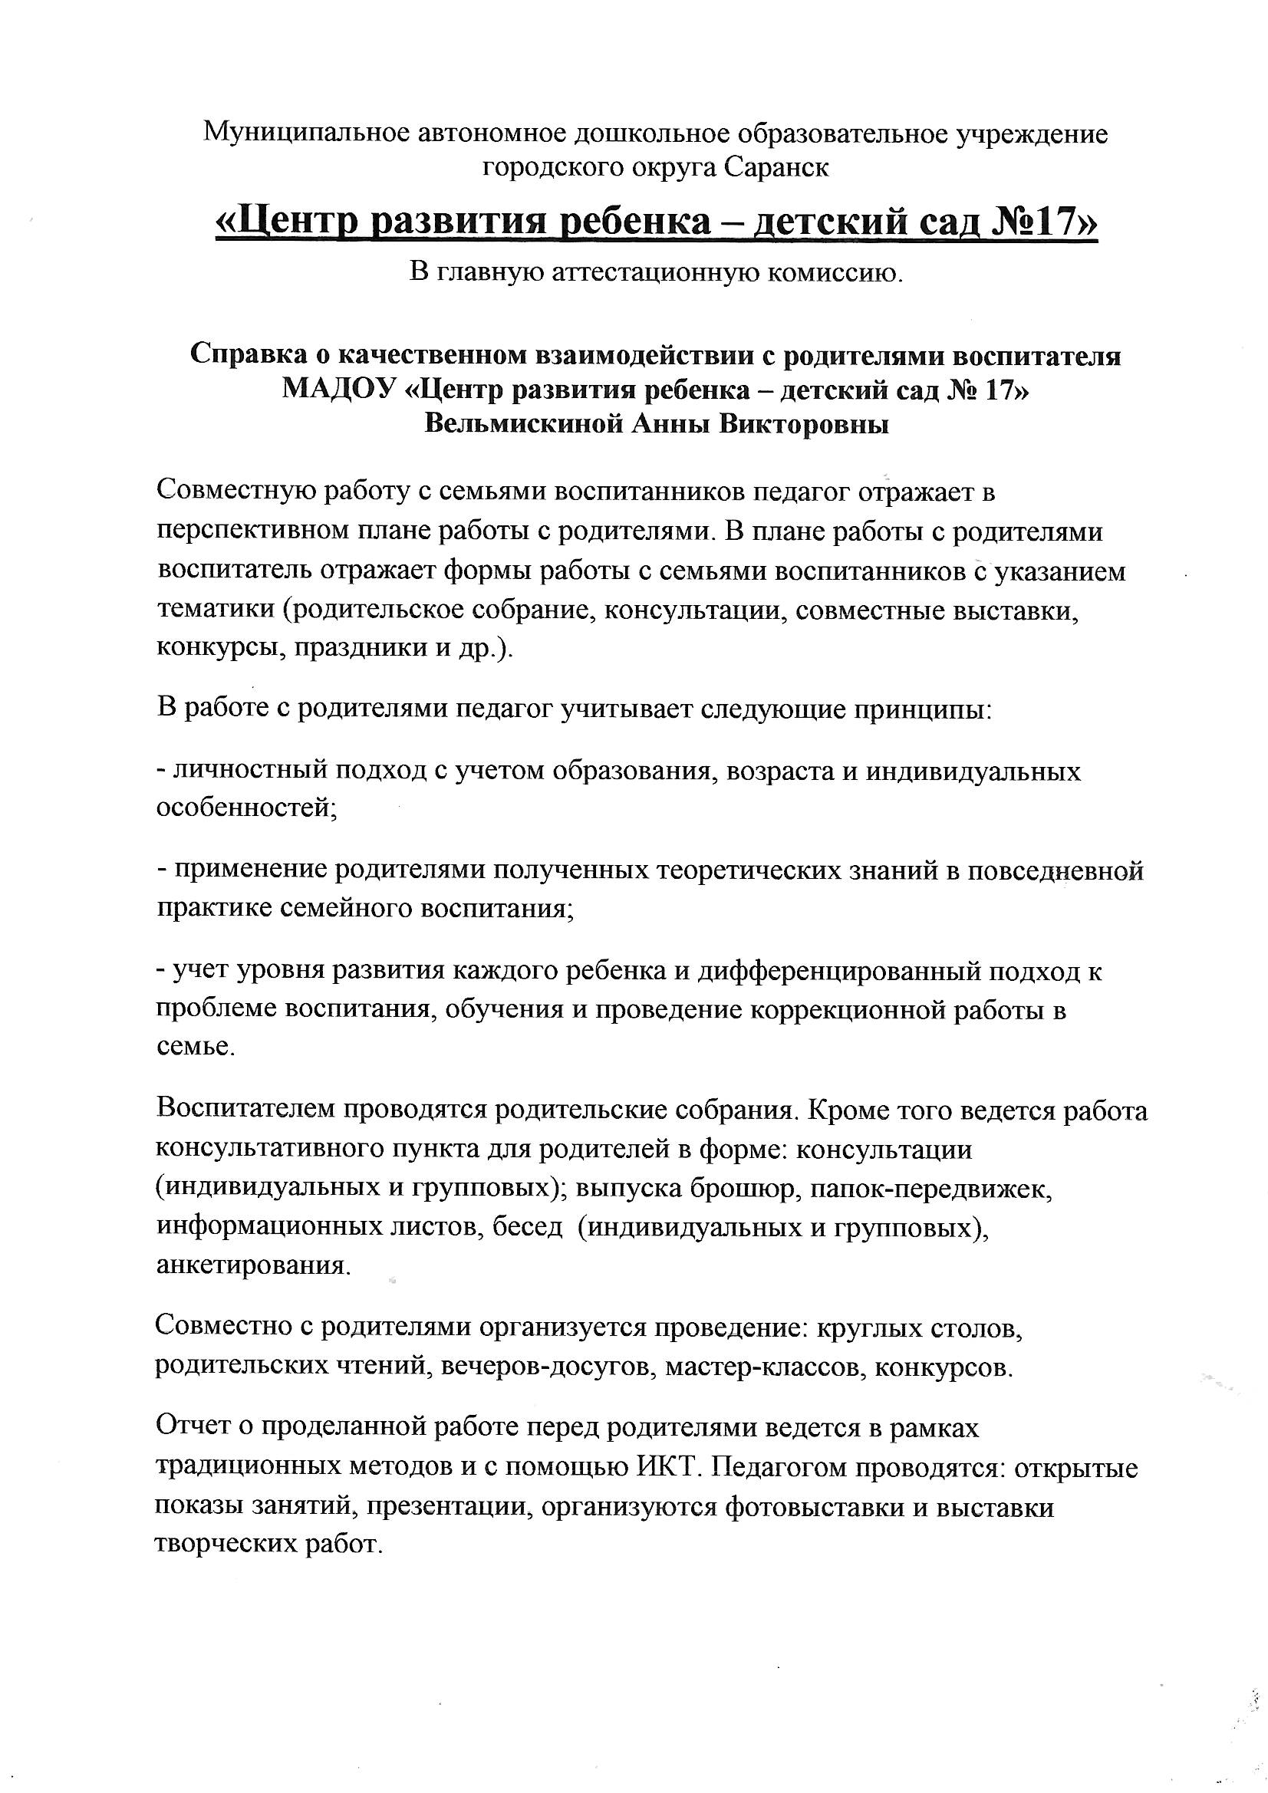
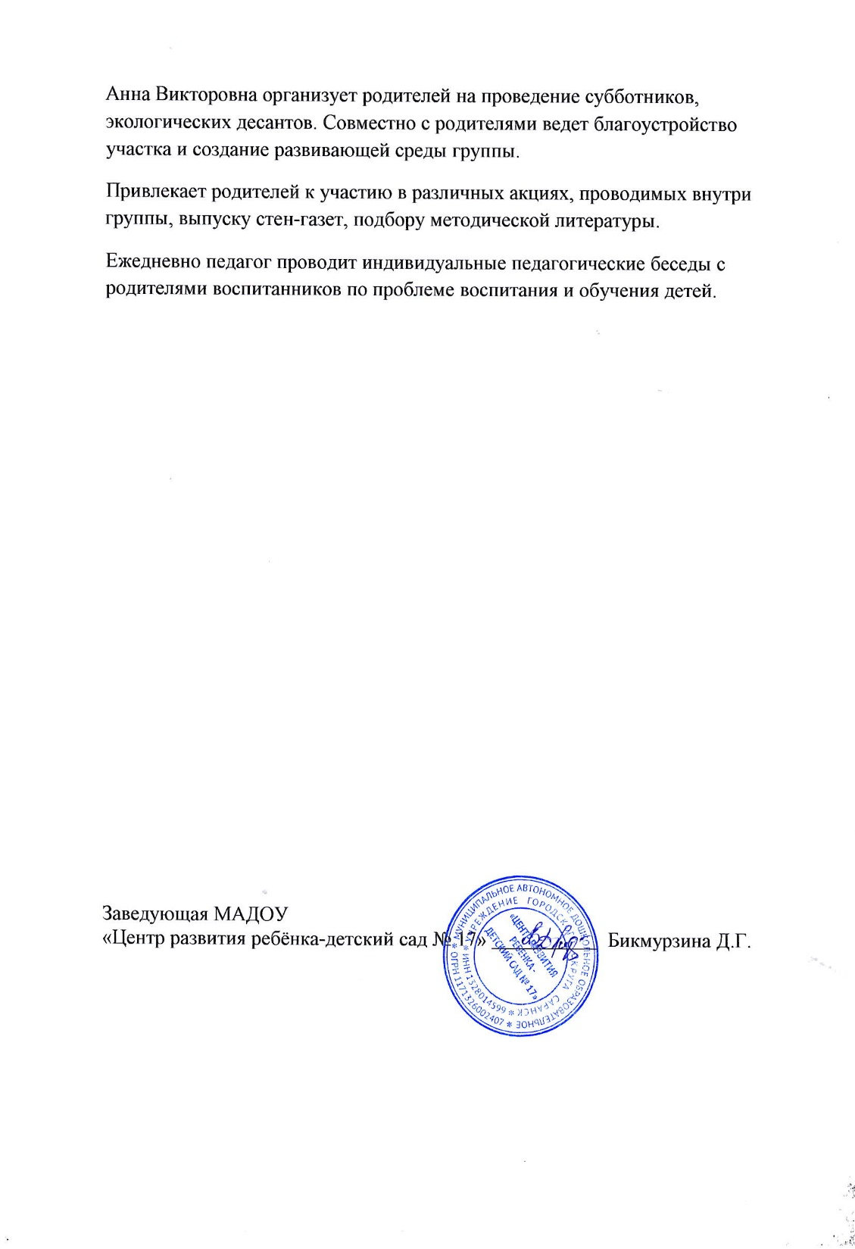

Slide 28
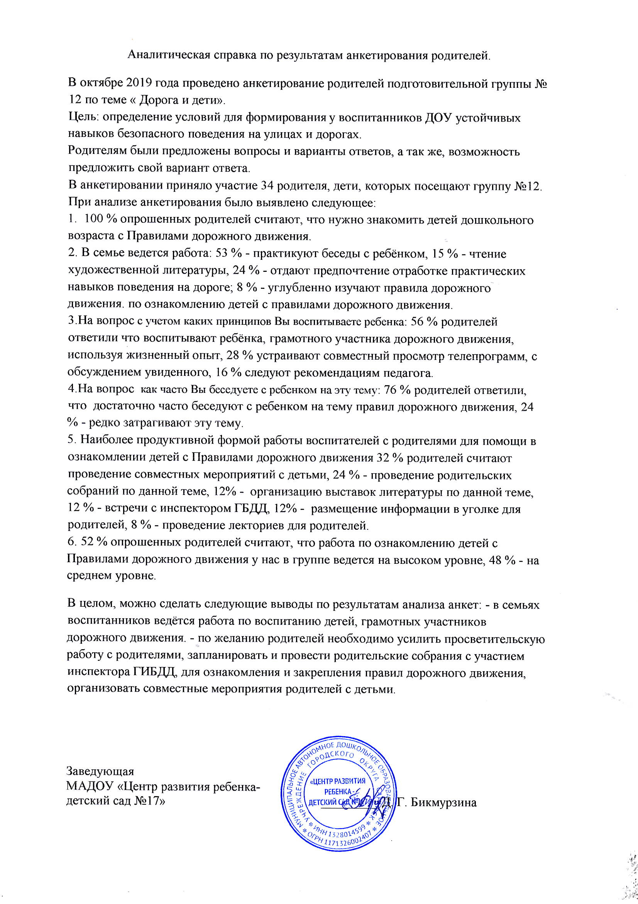
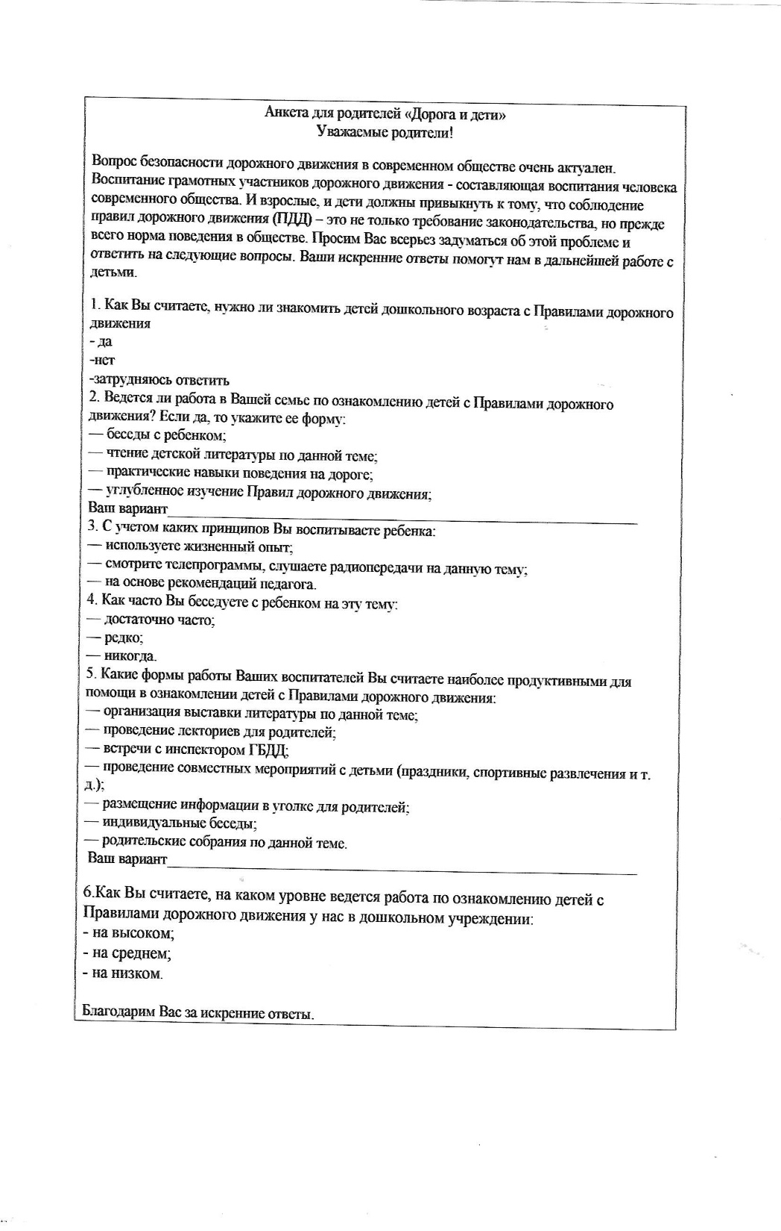

Slide 29
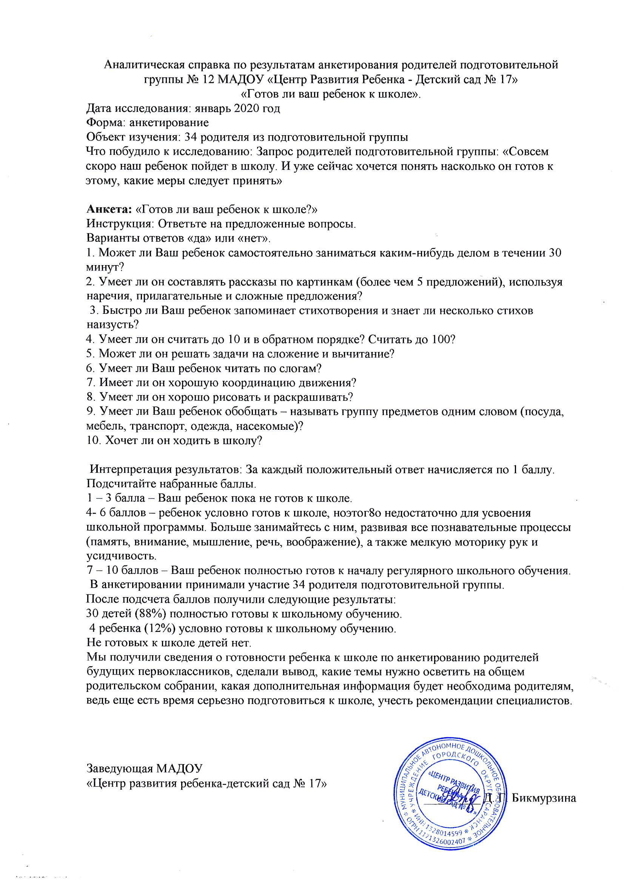
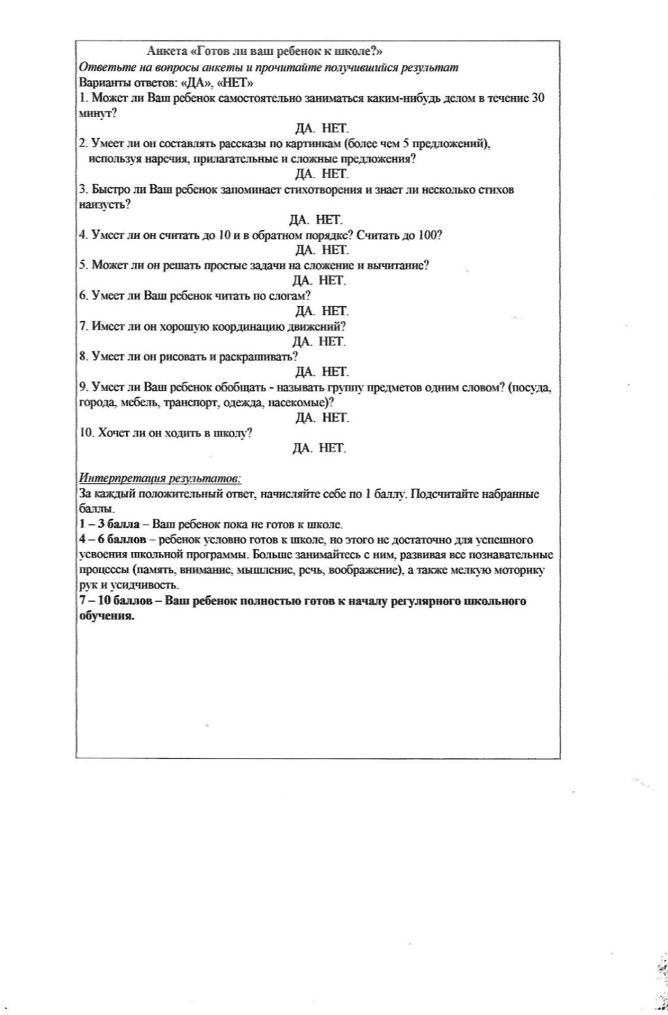

Slide 30
9. Работа с детьми из социально-неблагополучных семей

Slide 31
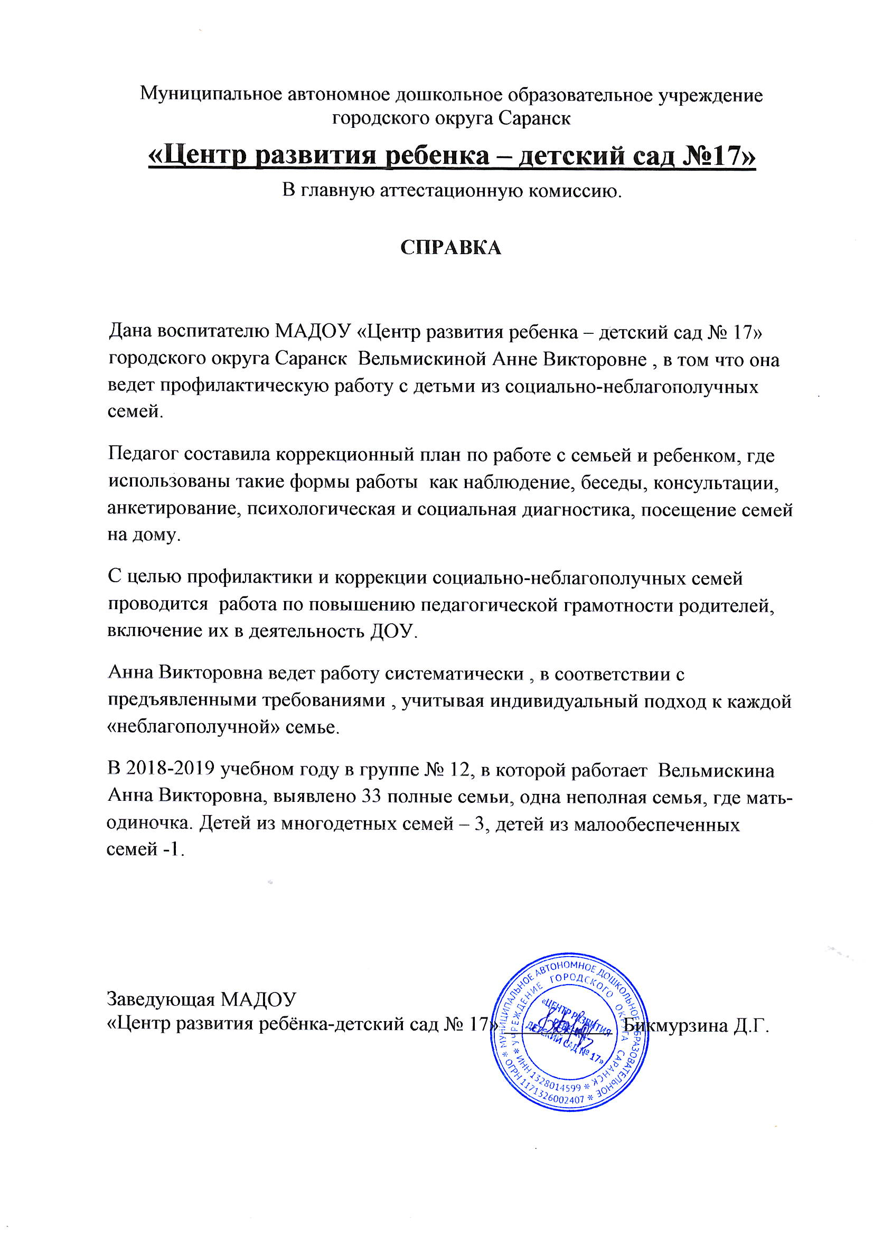

Slide 32
10. Участие педагога в профессиональных конкурсах

Slide 35
11. Награды и поощрения педагога в межаттестационный период

Slide 36
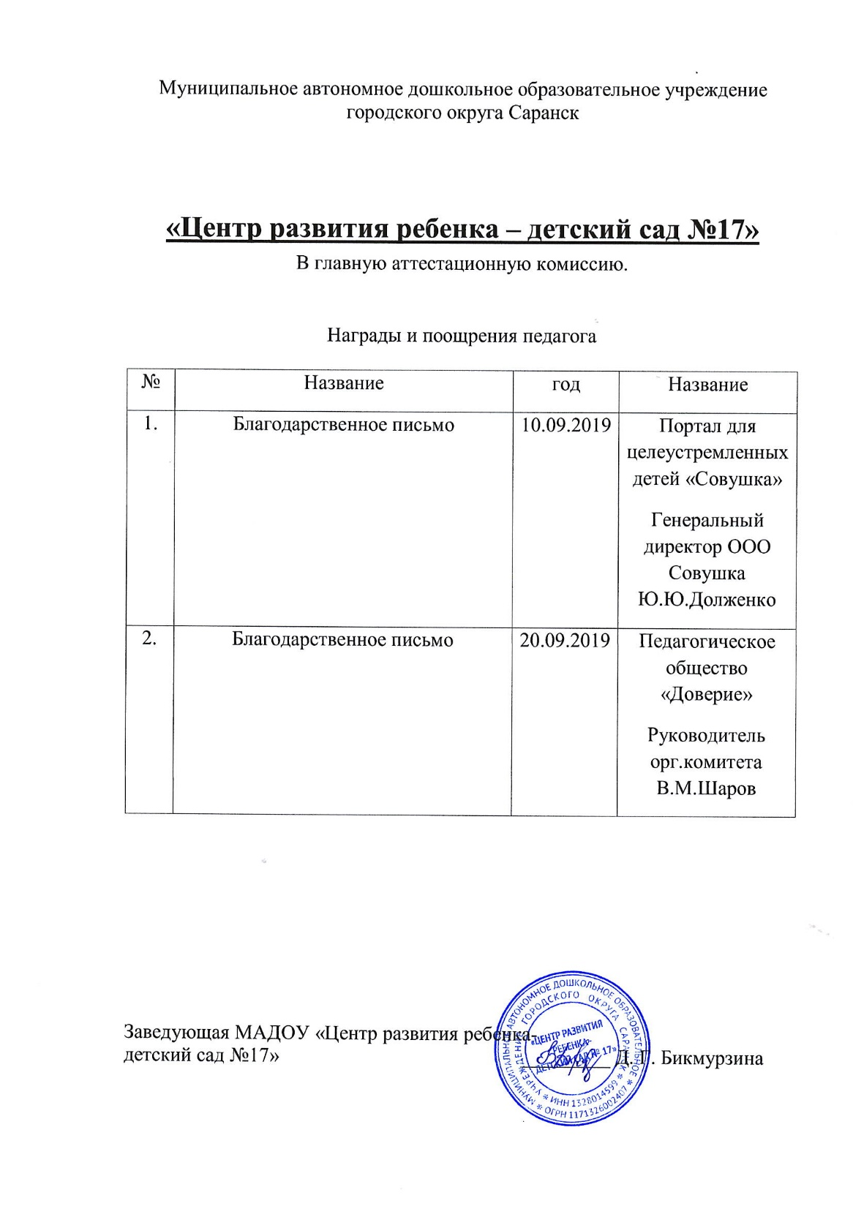

Slide 38
Спасибо за внимание !

